Slide 1
2025
FELSŐOKTATÁSI FELVÉTELI TÁJÉKOZTATÓ
DÉVALDNÉ OROSZ BEATRIX IGAZGATÓHELYETTES

Slide 2
AMIRŐL SZÓ LESZ:
Érettségi
Jelentkezés
Határidők
E-felvételi
Sorrend
Pontszámítás
Dokumentumok

Slide 3
ÉRETTSÉGI VIZSGA
JELENTKEZÉSI HATÁRIDŐ
GIMNÁZIUM, SZAKGIMNÁZIUM
13. TECHNIKUM
SZAKMAI VIZSGA
2025. 02.15..
MAGYAR
MATEMATIKA
TÖRTÉNELEM
NYELV
VÁLASZTOTT
1.NYELV

Slide 4
FELSŐOKTATÁS
JELENTKEZÉSI HATÁRIDŐ:
2025.02.15.
A felsőoktatásba a Felvi.hu-n (azonosítást követően) elérhető
E-felvételin keresztül lehet jelentkezni.

Slide 5
FELSŐOKTATÁS
JELENTKEZÉS-AZONOSÍTÁS
A jelentkezési kérelem akkor tekinthető érvényesnek, ha a jelentkező a fenti határidőig rendelkezik Ügyfélkapu + / Digitális Állampolgárság (DÁP) regisztrációval és ezek egyikével sikeresen azonosította magát az E-felvételibe való belépéskor.

Slide 6
E-FELVÉTELI
JELENTKEZÉS BENYÚJTÁSA
DOKUMENTUMOK FELTÖLTÉSE
HITELESÍTÉS
TÁJÉKOZÓDÁS

Slide 7
E-FELVÉTELI
HIÁNYPÓTLÁSOK
KISZÁMÍTOTT FELVÉTELI PONTOK
BESOROLÁSI DÖNTÉS
JOGORVOSLATI KÉRELMEK

Slide 8
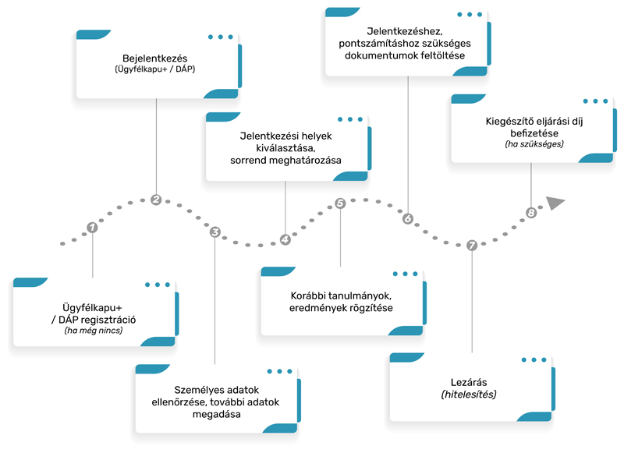

Slide 9
FELSŐOKTATÁS
JELENTKEZÉS
A felsőoktatási felvételi eljárás során legfeljebb 6 jelentkezési hely jelölhető meg, amelyből három jelentkezési helyig (ugyanannak a képzésnek az állami ösztöndíjas és az önköltséges finanszírozási formája egynek számít) díjmentesen nyújtható be a jelentkezési kérelem.

Slide 10
ELJÁRÁSI DÍJ
KIEGÉSZÍTŐ ELJÁRÁSI DÍJ
A felvételi eljárás során díjmentesen három jelentkezési helyet lehet megjelölni, további három jelentkezési hely választása esetén 2000-2000 Ft kiegészítő eljárási díjat kell fizetni.

Slide 11
KIEGÉSZÍTŐ ELJÁRÁSI DÍJ
EGY JELENTKEZÉSI HELYNEK MINŐSÜL
ELTÉRŐ FINANSZÍROZÁSI FORMA
AZONOS MUNKAREND.
AZONOS INTÉZMÉNY
AZONOS
KÉPZÉSI HELY
.
AZONOS
KÉPZÉSI SZINT.
AZONOS SZAK
AZONOS
KAR
AZONOS
NYELV

Slide 12
Alkalmassági vizsga

Slide 13
KI NYERHET FELVÉTELT?
MINDENKI CSAK EGY HELYRE VEHETŐ FEL
Jelentkezési helyeinek sorrendjében szereplő első olyan szakra, ahol a felvételi összpontszáma eléri vagy meghaladja az ott megállapított felvételi ponthatárt.
Aki már besorolásra került valamely jelentkezési helyére, úgy egy annál magasabb sorszámú jelentkezési helyre akkor sem vehető fel, ha a felvételi összpontszáma ott is elérné a ponthatárt.

Slide 14
KI NYERHET FELVÉTELT?
A ponthatárok megállapítására és kihirdetésére várhatóan 2025. július 23-án kerül sor.

Slide 15
PONTSZÁMÍTÁS
A középiskolai osztályzatokból
Az érettségi eredményekből
A szakmai vizsgaeredményből
A gyakorlati vizsga eredményéből

Slide 16
PONTSZÁMÍTÁS
A fenti eredményekből legfeljebb 400 pont szerezhető, amelyhez még hozzáadják az ún. intézményi pontokat (max. 100 pont) és az önkéntes katonai tartalékos szolgálatért járó többletpontot.

Slide 19
Tanulmányi pontok
Max.200 pont
Középiskolai osztályzatok+érettségi bizonyítványban lévő százalékos eredmények
Öt tantárgy azon két év végi osztályzatait kell összeadni, amikor utoljára tanulta a jelentkező adott tantárgyat, majd ez így kapott eredményt kell megszorozni kettővel
Történelem
Magyar nyelv és irodalom
.
LEGALÁBB 2 ÉVIG TANULT IDEGEN NYELV
MATEMATIKA
LEGALÁBB KÉT ÉVIG TANULT VÁLASZTOTT TANTÁRGY

Slide 20
Tanulmányi pontok
Max.200 pont
Középiskolai osztályzatok+érettségi bizonyítványban lévő százalékos eredmények
ÉRETTSÉGI ÁTLAG SZÁMÍTÁSÁHOZ FIGYELEMBE VEHETŐ EREDMÉNYEK
max. 100 pont számítható
Történelem
Magyar nyelv és irodalom
.
IDEGEN NYELV
MATEMATIKA
A FELSŐOKTATÁSI INTÉZMÉNY ÁLTAL MEGHATÁROZOTT VIZSGATÁRGYAK KÖZÜL EGY VIZSGATÁRGY

Slide 21
Ha emelt szintű érettségi kell…
Az intézményi meghirdetéseknél külön jelzik, ha a pontszámításhoz kötelező az emelt szintű érettségi. Egyes szakokon előfordulhat, hogy mindkét érettségi vizsgatárgyból emelt szintű érettségi vizsgaeredménnyel kell rendelkezni.

Slide 22
SZAKKÉPZETTSÉGBŐL, SZAKKÉPESÍTÉSBŐL
Az érettségi pontok számításakor meghatározott szakképzettséggel vagy szakképesítéssel rendelkező jelentkezők szakmai vizsgájának eredményét is figyelembe lehet venni. Ehhez kell rendelkezni:
2021-től kiállított középfokú szakképzettséget tanúsító oklevél (technikumban szerezhető) – EMELT szintű érettségi vizsgának minősül.

Slide 23
SZAKKÉPZETTSÉGBŐL, SZAKKÉPESÍTÉSBŐL
A szakmai vizsga eredményéből történő pontszámításra továbbá akkor van lehetőség:
ha valaki szakiránynak megfelelő képzésre jelentkezik és
a szakmai vizsga értékelése legalább „jó” (4).

Slide 24
Az érettségi pont számítása szakmai vizsga esetén
Az érettségi követelményként meghatározott egy érettségi vizsgatárgy (százalékos) eredményének és a szakmai vizsga (százalékos) eredményének összeadásával, vagy
csak a szakmai vizsga eredményének a figyelembevételével, annak négyszerese alapján.

Slide 25
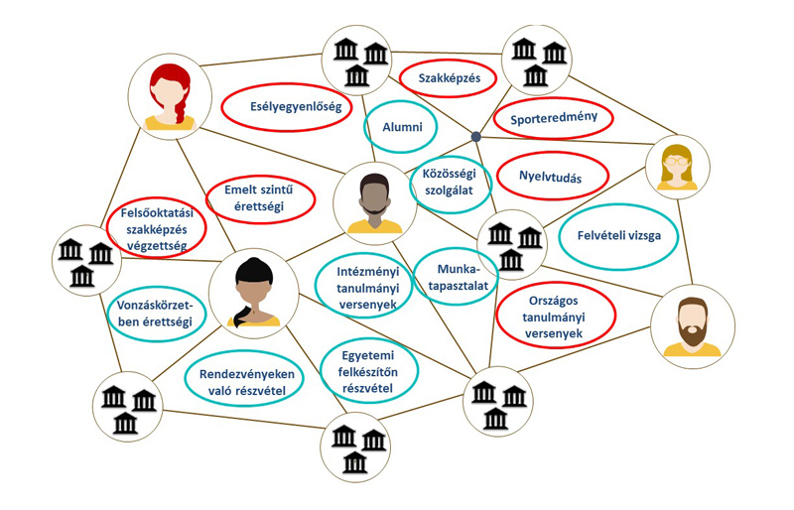

Slide 26
DOKUMENTUMOK
A jelentkezéshez és a pontszámításhoz szükséges dokumentumokat az E-felvételi rendszerében kell feltölteni:
a már rendelkezésre álló dokumentumokat 2025. február 15-ig,
az ezt követően szerzetteket pedig legkésőbb 2025. július 9-ig.

Slide 27
NEM KELL FELTÖLTENI:
Államilag elismert nyelvvizsga-bizonyítványokat
Érettségi bizonyítványt
Érettségi tanúsítványt

Slide 28
FEL KELL FELTÖLTENI:
Középiskolai bizonyítványt
Az egyes intézményi pontokat igazoló dokumentumok
Technikumi oklevelek

Slide 29
FELSŐOKTATÁS
JELENTKEZÉSI HATÁRIDŐ:
2025.02.15.
A felsőoktatásba a Felvi.hu-n (azonosítást követően) elérhető
E-felvételin keresztül lehet jelentkezni.

Slide 30
KÖSZÖNÖM A FIGYELMET!

